Slide 1
Основы программирования Лекция 11 Денисенко Владимир Владимирович

Slide 2
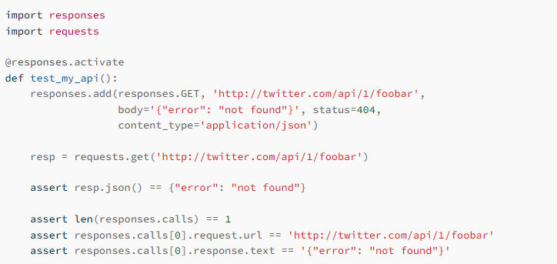
Для работы с приложениями
Responses.
pip install Responses

Slide 3
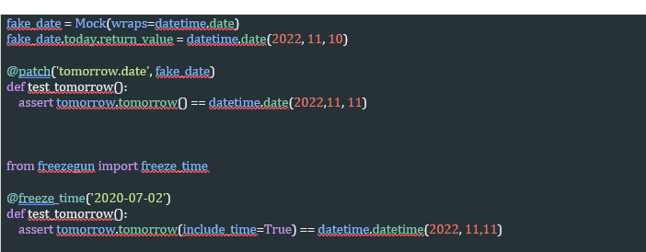
Freezegun
pip install Freezegun

Slide 4



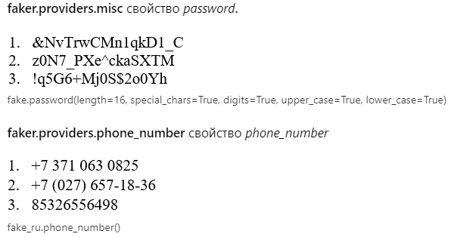
Faker
pip install Faker

Slide 5
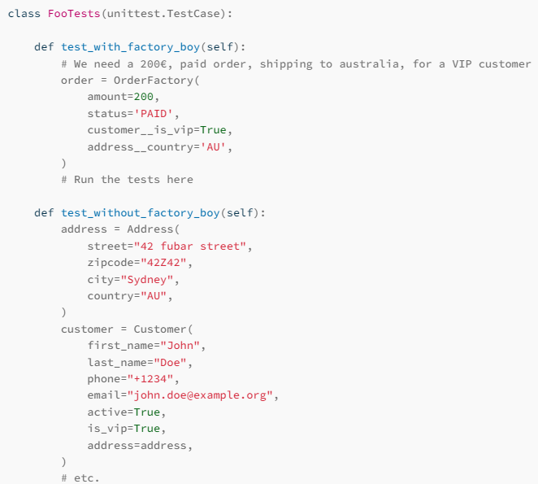
Factory_boy

Slide 6
Для машинного обучения и ИИ
NumPy , SciPy : математика
Matplotlib: визуализации результатов
Pillow: обработка изображений
TensorFlow, Keras. PyTorch: глубокое обучение
Pymorphy2, Pymystem3: анализаторы языка
OpenCV: компьютерное зрение

Slide 7
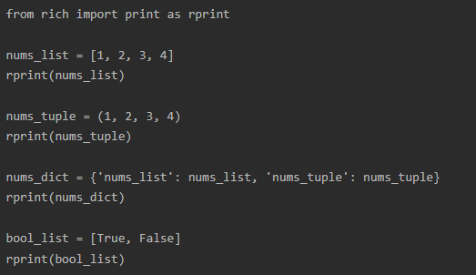
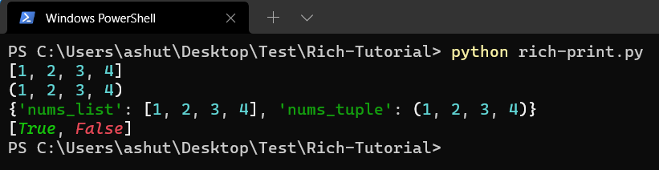
Rich на Python

Slide 8

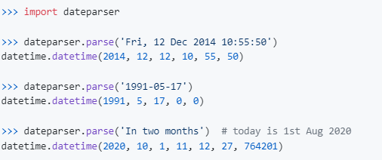
Pip install loguru
Loguru
Dateparser.

Slide 9
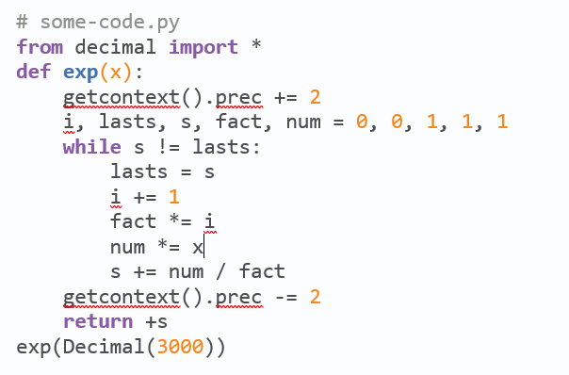
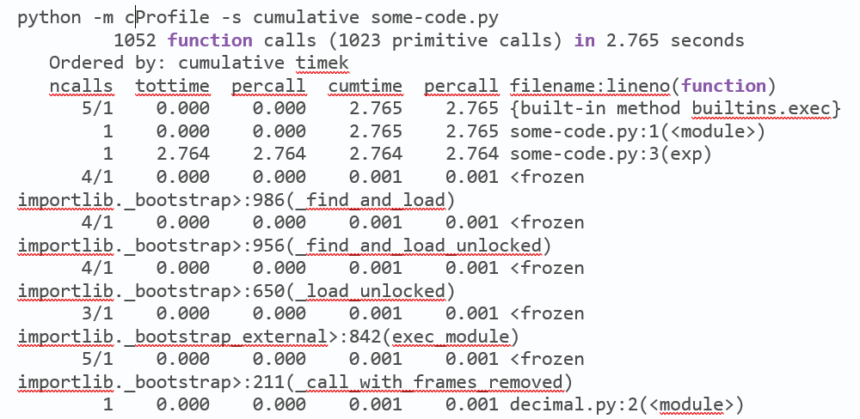
Профилирование Python-программ и анализ их производительности
Профилирование — это неотъемлемая часть любых работ по оптимизации кода или производительности программ.
cProfile

Slide 10
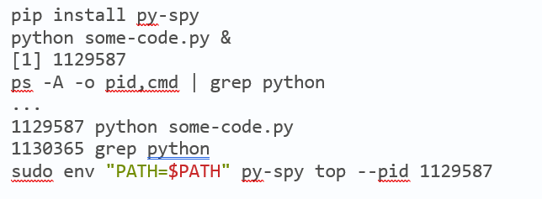
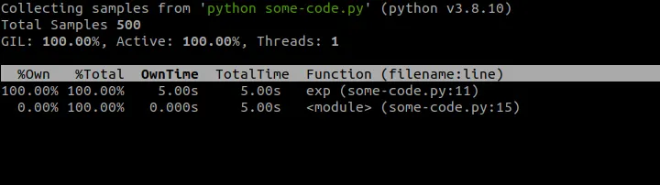
Py-spy
Данные, выводимые py-spy в режиме top

Slide 11
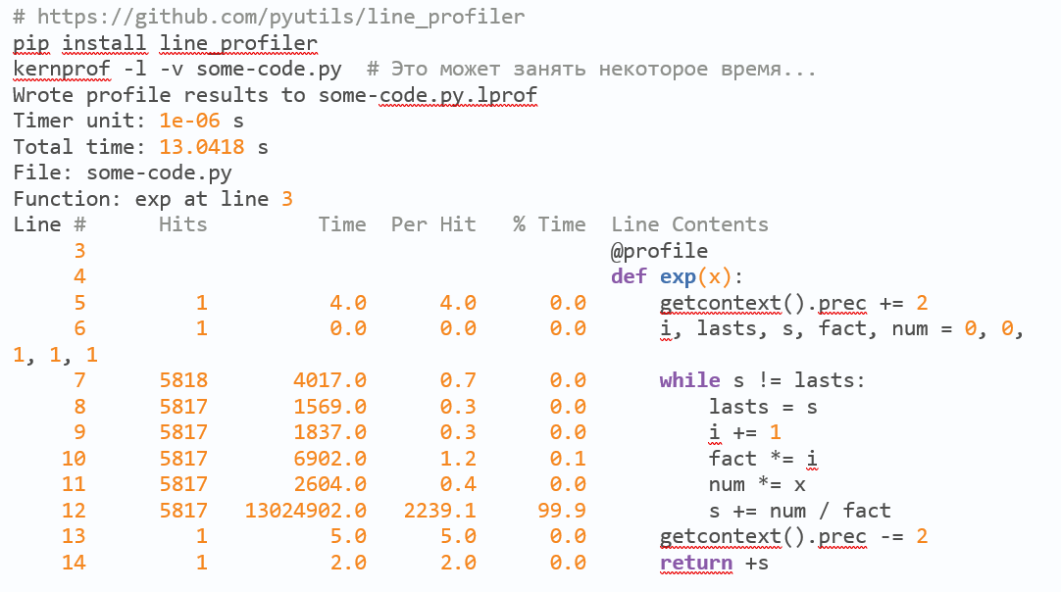
line_profiler

Slide 12
Pympler
asizeof — этот модуль предоставляет нам различные методы измерения размера объектов.
classtracker — этот модуль предоставляет нам методы для мониторинга использования памяти объектами, созданными определяемыми пользователем классами.
classtracker_stats — этот модуль позволяет нам classtrackerпо-разному форматировать данные, полученные с помощью модуля.
tracker — этот модуль позволяет нам отслеживать изменения в общей памяти с течением времени.
muppy — этот модуль позволяет нам отслеживать использование памяти списком объектов с течением времени.
garbagegraph— этот модуль позволяет нам анализировать объекты, которые создают эталонный цикл, поэтому его трудно собрать сборщиком мусора.
refbrowser — этот модуль позволяет нам выполнять древовидное исследование рефереров объектов.
refgraph — этот модуль предоставляет способы иллюстрировать объекты и их ссылки в виде ориентированных графов. Он может даже генерировать графические ориентированные графы.
summary — этот модуль предоставляет функции для суммирования информации для списка объектов.

Slide 13
